Slide 1
الترحيب
أهْلًا وَسْهْلًا بِكُم أَصْدِقائي
أَتَمنى لَكُم يَوْم دِراسي جديد
حافِل بالأمل والتفاؤل .
حصة
محادثة
لِنَكُن رَمْوزًا يَفْخر بها وَطَنُنا الْغالي بِجِدِّنا واجْتِهادنا.
إعداد المعلمة سناء الجعفري

Slide 2
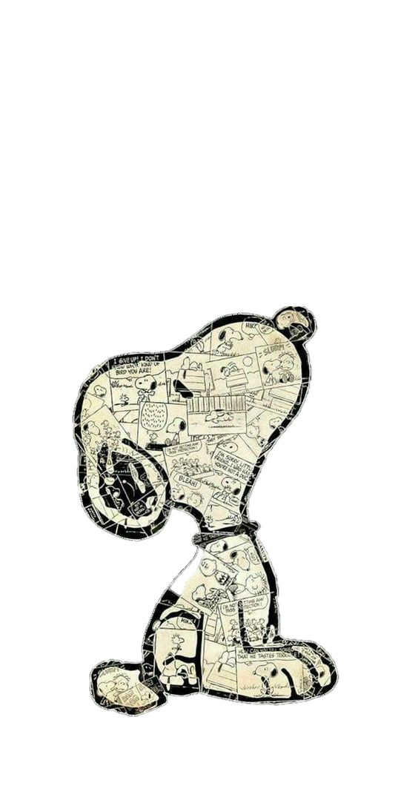
اليوم والتاريخ
اليوم/ الأربعاء
13/ يناير/2021
29/ جماد1 /1442هـ

Slide 3
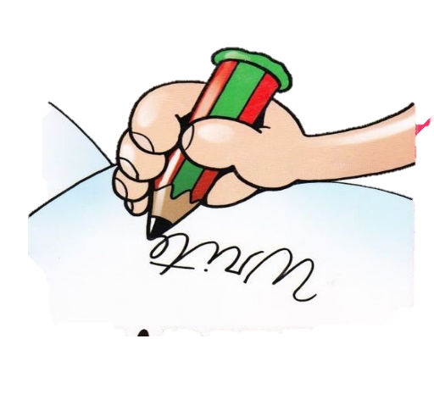
قَوانين الْحِصَّة
اُفَكِّر وأُجيب بِمُفْرَدي
دونَ مساعَدَة أُمي
أَبْتَعِد عَنْ ضّجيج مَنْ حَوْلي
أِسْتأْذِن قَبْلِ التَّحّدًّث
أَسْتَمِع إلى الْمُعَلَّمة بِتِرْكيز
أِلتِزِم الصَّمْت
حصة
محادثة
أًدَوِّن مُلاحَظاتي

Slide 4
عِنوان الدَّرس
*الوحدة الخامسة: "أفكارك تغير العالَم"
محادثة
حصة
محادثة

Slide 5
التهيئة الحافزة
حصة
محادثة

Slide 6
* أهداف درس اليوم:
الأهداف
* أن يتحدث الطالب بطلاقة و بثقة عن موضوع محدد.
حصة
محادثة
* يجيب المتعلم عن الأسئلة(من-ماذا-متى-أين-لماذا-كيف).

Slide 7
الموضوع
حصة
محادثة

Slide 8
وقت التّحدث
حصة
محادثة

Slide 9
عبر عن
شعورك
*عَبِّر عَنْ شُعورَك يا بَطَل:

